Slide 4
Model-View-Presenter

Slide 5
Übersicht
Einführung
Aufbau einer MVP-Anwendung
Konkrete Problemstellung
Mögliche Lösung
Vor und Nachteile
Fazit

Slide 6
Was ist Model-View-Presenter?
Weiterentwicklung von MVC
Von Taligant und IBM entwickelt
Weiterentwickelt durch Martin Fowler
Keine genaue Definition

Slide 7
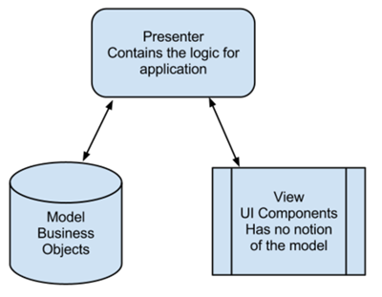
Unterschied zu MVC
Der Presenter ist einziges Bindeglied von Model und View -> View kennt Model nicht

Slide 8
Die zwei MVP-Arten
Supervising Controller
Aktive Datensynchronisation der View
Synchronisationsaufwand des Presenters (bzw. Controller) wird minimiert

Slide 9
Die zwei MVP-Arten
Passive View
Reduzierung der Programmlogik auf ein Minimum
Handler der GUI-Elemente werden in den Presenter ausgelagert

Slide 10
Wird betrachten nur die Implementierung mit passiver View

Slide 11
Aufgabe: Model
Bereitstellung von Daten
Schnittstelle(n) für Datenzugriff
Das Model kann auch nur Proxy auf die Daten sein
Kapselung der Daten
Enthält die Geschäftslogik

Slide 12
Aufgabe: Der Presenter
Bindeglied zwischen Model und View
Interpretation von Benutzereingaben (Verwendung: passive View)
…
Modifikation des Models
Aktualisierung der View

Slide 13
Aufgabe: Die View
Eingabeelemente
Ausgabeelemente
Bereitstellung von GUI-Elementen für Interkation mit Benutzer

Slide 14
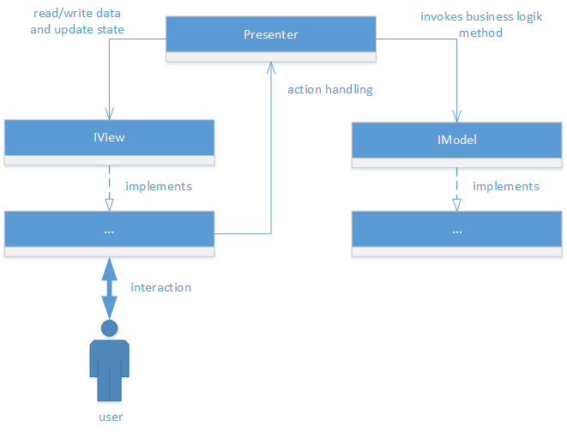
Möglicher MVP-Aufbau

Slide 15

konkrete Problemstellung
Implementierung eines virtuellen Geldbeutels

Slide 16
Geldbetrag zwischen 0-100 € speichern
Mehrere GUIs besitzen
Was soll unsere Anwendung können?
Um weitere Geldbeutel erweiterbar sein

Slide 17
Wie gehen wir vor?
1. Interfaces festlegen
View
Model

Slide 18
Was muss unsere View können?
Aktuellen Geldbetrag anzeigen
Betragsänderungen durch Benutzer entgegen nehmen
Bereitstellung von Methoden für das Action-Handling durch den Presenter

Slide 19
Was muss unser Model könnnen?
Geldbetrag speichern
Aktuellen Geldbetrag vermitteln
Benachrichtigung des Presenters über Betragsänderungen

Slide 20
2. Presenter definieren
Benutzereingaben durch die View interpretieren -> Bereitstellung von Handlern
Anzeige des aktuellen Geldbetrags des Models in der View

Slide 21
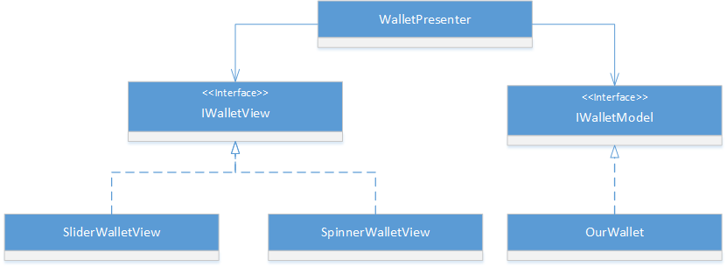
Klassendiagramm einer möglichen Lösung

Slide 22
Vorteile
Komponten/Module sind austauschbar
Testen der Anwendung vereinfacht ( bessere Wartbarkeit)
Einfach erweiterbar
Klare Aufgabenteilung der Komponenten

Slide 23
Nachteile
Hoher Designaufwand
Nicht auf jedes Szenario anwendbar
Je nach Implementierungsart:
Erklärung noch
höherer Resourcenaufwand

Slide 24
(Subjektives) Fazit
kleine Anwendung
größere Anwendung
Möglicher Einsatz des Patterns muss/sollte bei der Analyse/Designs der Anwendung geprüft werden

Slide 25
Und jetzt können noch abschließende Fragen gestellt werden
Z. B. warum ich den blauen Pfeil als Autoform in Powerpoint so gerne mag

